Slide 1
Transparansi dan Akuntabilitas Remunerasi pada PTN BH/BLU
Bali, 10 November 2022
INSPEKTORAT JENDERAL
Kementerian Pendidikan, Kebudayaan, Riset, dan Teknologi

Slide 2
Dasar Hukum Remunerasi

Slide 3
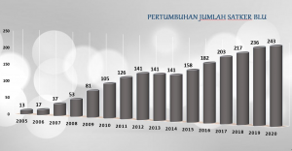
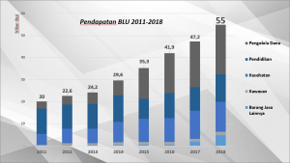
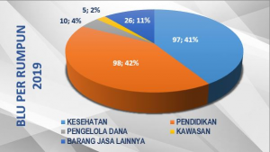
Statistik BLU

Slide 4
Hasil Monev BLU 2019 (Sumber : Direktorat PPK-BLU)
Terdapat 12 BLU Bidang pendidikan yang menjadi sample dan akan dianalisis terkait tata kelola remunerasi dan kesesuaiannya dengan koridor yang berlaku. Sample terdiri dari 4 (empat) Universitas mewakili Pendidikan Tinggi dibawah Kemendikbudristek, 4 (empat) Universitas Islam Negeri, dan 4 (empat) Pendidikan Tinggi Kedinasan.
Secara Umum, semua BLU Bidang Pendidikan telah menggunakan SOP (Standar Operating Prosedur) dalam manajemen remunerasi yang ada. Ada satu BLU yaitu Balai Pendidikan dan Pelatihan Pelayaran (BP2IP) Malahayati Aceh yang belum menggunakan SOP terkait remunerasi karena persetujuan penggunaan remunerasi baru diterima di tahun 2019. Kondisi umum seperti ini menggambarkan proses yang terstandarisasi terhadap tata kelola Remunerasi yang dapat memberikan transparansi dan manajemen yang jelas pada setiap BLU. SOP yang baik memberikan efisiensi, kemudahan pengawasan dan koordinasi yang dilakukan oleh BLU.
Semua BLU yang diteliti telah melaksanakan Remunerasi sesuai dengan koridor Peraturan yang telah ditentukan. Kondisi ini merefleksikan kepatuhan BLU terhadap peraturan dan Undang-undang yang berlaku.
Secara Umum BLU bidang Pendidikan Obyek Penelitian telah menerapkan pola Grading dan kontrak kinerja untuk perhitungan remunerasi. Meskipun demikian terdapat beberapa BLU yang belum sepenuhnya menggunakan Grading karena terhambatnya beberapa sistem remunerasi misalnya Remunerasi pegawai BLU Rumah Sakit di bawah pengelolaan UIN Syarif Hidayatullah Jakarta, dan Grading yang kurang proporsional terhadap capaian kinerja, kondisi ini ditemukan di Politeknik Ilmu Pelayaran Semarang. Di sisi yang lain, juga terdapat Kontrak Kinerja yang belum diturunkan kepada bawahannya secara jelas (UNY), Target kontrak yang belum menantang (UIN Jambi), dan target yang masih berbasis oleh aktivitas (Politeknik Ilmu Pelayaran Semarang). Berbagai kondisi ini perlu menjadi perhatian agar grading dan kontrak kinerja yang efektif dapat diterapkan oleh seluruh BLU bidang pendidikan di Indonesia

Slide 5
Hasil Monev BLU 2019 (Sumber : Direktorat PK-BLU)
Penggunaan IT dalam sistem remunerasi juga belum sepenuhnya digunakan. Terdapat 50% atau 6 dari 12 BLU pendidikan obyek penelitian yang belum menggunakan IT dalam sistem remunerasinya. Hal ini menggambarkan belum baiknya modernisasi dalam sistem remunerasi pada BLU bidang pendidikan. Padahal modernisasi penggunaan IT adalah salah satu syarat yang dapat mengakselerasi sistem remunerasi menjadi lebih baik dan modern. BLU perlu untuk responsif dan adaptif terhadap perubahan teknologi karena posisinya sebagai wakil pemerintah dalam organisasi yang berbentuk ala bisnis atau korporasi.
Dari 12 BLU pendidikan obyek penelitian, hanya terdapat 2 BLU yaitu Universitas Negeri Surabaya dan Universitas Negeri Semarang yang telah menggunakan Sistem Single Salary. Artinya terdapat 83% BLU yang belum menggunakan Single Salary dalam mekanisme Remunerasi yang diterapkan. Kondisi ini merefleksikan implementasi remunerasi yang belum baik terhadap sistem satu pintu. Masih banyak honor-honor selain remunerasi yang diterima oleh pegawai BLU seperti Honor pengantar SPM, Pengambil SP2D, tim teknis penyusunan anggaran, tunjangan direktur, tunjangan wakil direktur, honor penyunting jurnal, honor perangkat pembantu pengelola administrasi Negara dan lain sebagainya.
Secara umum, sistem remunerasi di BLU memberikan kepuasan terhadap pegawai dan mampu meningkatkan kinerja. Meskipun demikian terdapat 2 (dua) BLU yang merasa belum puas akibat dari rendahnya jumlah remunerasi yang diterima apabila dibandingkan dengan Tunjangan Kinerja yang diterima oleh pegawai lain di Kementerian / Lembaga yang sama.

Slide 6
Aspek Kinerja BLU Bidang Pendidikan
Kategori Kinerja BLU di bagi menjadi dua variabel yaitu Aspek Keuangan dan Aspek Pelayanan.
Aspek Keuangan terdiri dari Kenaikan Pendapatan BLU, Perbandingan Target Dengan Realisasi Pendapatan BLU, dan Realisasi Belanja BLU.
Aspek Layanan diukur oleh Indeks Kepuasan Masyarakat dan Akreditasi.

Slide 7
Aspek Keuangan
Pertumbuhan Pendapatan BLU sebagai unit entitas ala bisnis, kenaikan pendapatan BLU adalah cermin dari kinerja keuangan yang baik. Meskipun demikian, pendapatan BLU bukan menjadi indikator utama dalam menilai kinerja BLU laiknya korporasi, tetapi lebih kepada tujuan umum BLU yaitu menyejahterakan masyarakat dan mencerdaskan bangsa. BLU menggunakan prinsip not for profit dalam mengelola keuangan. Keuangan sehat yang ditandai oleh kenaikan pendapatan BLU, merupakan salah satu indikator kontrak Kinerja Keuangan yang dimiliki oleh BLU dalam memberikan optimalisasi pelayanan kepada masyarakat. Pertumbuhan pendapatan BLU juga memberikan ruang fiskal yang baik kepada manajemen keuangan BLU. Pendapatan yang tinggi dapat digunakan untuk belanja efektif bagi kegiatan BLU, termasuk mendanai remunerasi yang diberikan kepada para pegawai.

Slide 8
Definisi RemunerasiSumber : (OMSPAN : 2019)
No | Nama BLU | Realisasi Pendapatan |  | Growth
 |  | 2017 | 2018
1 | Univ. Negeri Semarang | 299.707.902.235 | 378.372.783.589 | 26%
2 | Univ. Negeri Surabaya | 260.396.334.799 | 273.836.363.893 | 5%
3 | Univ. Sebelas Maret Surakarta | 228.594.840.166 | 251334468419 | 10%
4 | Univ. Bengkulu | 141.178.011.694 | 155.785.417.079 | 10%
5 | UIN Jakarta | 218.003.596.698 | 243.171.502.625 | 12%
6 | UIN Jambi | 30.101.528.716 | 42.852.454.104 | 42%
7 | UIN Riau | 104.098.574.038 | 113.390.508.046 | 9%
8 | UIN Medan | 70.503.462.922 | 103.000.000.000 | 46%
9 | BP3IP Jakarta | 93.858.762.422 | 79.026.765.549 | -16%
10 | PIP Semarang | 114.648.679.972 | 107.065.353.420 | -7%
11 | Poltekkes Bengkulu | 18.914.513.369 | 23.696.773.393 | 25%
12 | BP2IP Malahayati Aceh | 21.436.708.294 | 24.169.800.087 | 13%

Slide 9
Aspek Layanan
Indeks Kepuasan Masyarakat, untuk Melihat Kinerja Aspek pelayanan, peneliti melakukan pendekatan melalui nilai Indeks Kepuasan Masyarakat (IKM). Indeks Kepuasan Masyarakat adalah pengukuran kepuasan masyarakat yang dilaksanakan di lokasi layanan sesuai dengan metode dan ketentuan sebagaimana diatur dalam peraturan Menpan RB Nomor 16 Tahun 2014 tentang Pedoman Survei Kepuasan Masyarakat terhadap Penyelenggaraan Pelayanan Publik atau sesuai pedoman umum yang ditetapkan oleh menteri teknis/ pemimpin BLU. Ke Dua kategori tersebut akan dianalisis secara kualitatif untuk mengetahui kebijakan remunerasi secara umum dalam BLU bidang pendidikan.
Akreditasi, menurut Undang-Undang Nomor 12 Tahun 2012 tentang Pendidikan Tinggi, Akreditasi merupakan kegiatan penilaian sesuai dengan kriteria yang telah ditetapkan berdasarkan Standar Nasional Pendidikan Tinggi. Akreditasi Perguruan Tinggi dilakukan oleh Badan Akreditasi Nasional Perguruan Tinggi. Akreditasi menjadi alat ukur mutu pendidikan tinggi BLU. Hal ini menjadi acuan peneliti untuk menganalisis kinerja pelayanan yang dimiliki oleh BLU. Berdasarkan hasil monitoring dan evaluasi Direktorat Pembinaan dan Pengelolaan Keuangan Badan Layanan Umum (PPKBLU) terhadap BLU Bidang Pendidikan yang menjadi sampling penelitian ini, menunjukan secara rata-rata kinerja non keuangan BLU sudah menunjukan hasil yang baik.

Slide 10
Hasil Monitoring dan Evaluasi (2019)
No. | Nama BLU | Kinerja Non Keuangan
 |  | Indeks Kepuasan Masyarakat | Akreditasi | Kepuasan Implementasi Remunerasi
1 | Univ. Negeri Semarang | 2,67 | B | Belum Diketahui
2 | Univ. Negeri Surabaya | 3 | A | Sudah Puas
3 | Univ. Sebelas Maret Surakarta | 3,74 | A | Belum Puas
4 | Univ. Bengkulu | 2,67 | A | Belum Puas
5 | UIN Jakarta | 3,11 | A | Kurang Puas (terutama peg. RS BLU)
6 | UIN Jambi | 3 | B | Puas
7 | UIN Riau | 3,05 | B | Puas
8 | UIN Medan | 3,2 | B | Puas
9 | BP3IP Jakarta | 3,25 | - | Belum Puas
10 | PIP Semarang | 3,25 | - | Puas
11 | Poltekkes Bengkulu | 3,59 | - | Puas
12 | BP2IP Malahayati Aceh | 3 | - | Puas

Slide 11
Saran hasil Monitoring dan Evaluasi (2019)
Perlu adanya peningkatan Tata Kelola dalam sistem remunerasi BLU Pendidikan. Penggunaan IT yang modern, dan satu pintu remunerasi adalah hal yang perlu menjadi perhatian khusus agar tata kelola remunerasi dapat ditingkatkan lebih baik.
Kinerja BLU terhadap pelayanan kepada masyarakat juga perlu ditingkatan dalam berbagai aspek untuk meningkatkan kualitas pendidikan di Indonesia.
Tata Kelola Remunerasi perlu diperbaiki dari sisi IT dan manajemen satu pintu (Single Salary). Remunerasi memberikan dampak yang baik terhadap kualitas pelayanan yang diberikan oleh BLU Pendidikan

Slide 12
Kategorisasi BLU Bidang Pendidikan
Pendidikan Tinggi dibawah Kementerian Pendidikan dan Kebudayaan, yang terdiri dari Universitas dan Politeknik penyelenggara pendidikan tinggi yang diperuntukkan bagi masyarakat luas,
Pendidikan Tinggi Agama di bawah Kementerian Agama, yang terdiri dari Universitas dan Institut Agama penyelenggara pendidikan tinggi yang diperuntukkan bagi masyarakat luas, dan
Pendidikan Kedinasan di bawah K/L, yang terdiri dari Balai Diklat, Politeknik, Akademi, dan Sekolah Tinggi.

Slide 13
Definisi Remunerasi
Remunerasi merupakan imbalan kerja yang diberikan dalam komponen sebagai berikut: a) Gaji; b) Honorarium; c) Tunjangan Tetap; d) Insentif; e) bonus atas prestasi; f) pesangon; dan/ atau g) pensIun. (PMK No. 129/2020 Tentang Pedoman Pengelolaan BLU)
Remunerasi sebagai upah atau hadiah yang diberikan kepada individu untuk pekerjaan yang dilakukan (Babagana dan Dungus, 2015)
Remunerasi merupakan manfaat moneter atau keuangan dalam bentuk gaji, upah, bonus, insentif, tunjangan dan tunjangan yang diberikan kepada karyawan atau sekelompok karyawan oleh pemberi kerja sebagai akibat dari layanan yang diberikan oleh karyawan, komitmen pada organisasi atau imbalan atas pekerjaan (Calvin, 2017). Tingkat atau besarnya remunerasi yang diberikan, biasanya didasarkan beberapa faktor seperti kesanggupan organisasi, skill yang dimiliki, resiko pekerjaan, gaya hidup, campur tangan pemerintah, dan pasar tenaga kerja.
Remunerasi sebagai bentuk imbalan yang diterima oleh seorang pegawai atas kontribusi mereka terhadap organisasi (Marwansyah, 2012)
Remunerasi sebagai bayaran atau imbalan yang diberikan kepada individu atas pekerjaan yang dilakukan. Remunerasi merupakan faktor penting terutama dalam mempengaruhi kinerja di sebagian besar organisasi. Indikator remunerasi antara lain: gaji pokok, upah, jaminan kesehatan, jaminan pensiun, tunjangan transportasi, tunjangan lembur, dan tunjangan tanggung jawab.(Maicibi, 2005)

Slide 14
Pertimbangan Komponen Sistem Remunerasi
Kinerja operasional BLU yang ditetapkan oleh Menteri / Pimpinan Lembaga sekurang-kurangnya mempertimbangkan indikator keuangan, pelayanan, mutu, dan manfaat bagi masyarakat. komponen sistem remunerasi yang perlu menjadi pertimbangan :
Pay for position. Penghargaan pelaksanaan pekerjaan (pay for position) untuk mendorong dan menghargai berlangsungnya kewajiban pelaksanaan proses bekerja. Komponen ini dikaitkan dengan harga jabatan.Untuk PNS, struktur remunerasinya terdiri dari gaji pokok dan tunjangan-tunjangan struktural/ fungsional yang dibayarkan dari RM ditambah tunjangan yang dibayarkan dari pendapatan BLU (PNBP). Sementara untuk non PNS profesional struktur remunerasinya merupakan penyetaraan sebagai PNS ditambah tunjanganyang semuanya dibayarkan dari pendapatan BLU (PNBP). Besaran remunerasi bersifat tetap dan dibayarkan rutin setiap bulan.
Pay for performance. Penghargaan kinerja bertujuan untuk mendorong motivasi perwujudan kinerja. Komponen remunerasi ini dikaitkan dengan pencapaian target kinerja sebagaimana yang telah dikontrakkinerjakan. Komponen ini diberikan sebagai penghargaan atas capaian kinerja individu yang dikaitkan dengan kinerja organisasi. Komponen ini berupa insentif atau bonus. Besarannya tergantung pada tingkat capaian target dan dibayarkan secara periodik sesuai kebijakan unit kerja/organisasi.
Pay for people. Program perlindungan keamanan, fasilitas untuk mendukung kenyamanan dan kesejahteraan yang ditetapkan dengan kriteria yang bersifat individual (pay for people) atau disebut dengan program benefit. Komponen remunerasi ini terkait dengan kondisi perorangan/individu, yang dapat berupa premi asuransi, pesangon, pensiun.
Kinerja operasional, yang didasarkan pada kinerja yg dihasilkan, sesuai kesepakatan Menteri/Pimpinan lembaga, sekurang-kurangnya mempertimbangkan indicator kinerja pelaksanaan Tri Dharma Perguruan Tinggi.

Slide 15
Perbandingan Autonomous Agency (Sampel)
Instansi Pemerintah dapat ditinjau dari sudut mechanic view : sebagai bagian dari birokrasi atau organic view : sebagai organisasi yang berkembang dinamis.
Dalam sudut pandang organic view, instansi pemerintah dipersepsikan sebagai agen pemerintah dalam rangkap pemberian pelayanan kepada masyarakat. Fungsi ini dapat ditransformasikan kedalam bentuk autonomous agency, yaitu badan otonom bagian dari pemerintah yang diberikan keleluasaan untuk melaksanakan fungsi layanannya sesuai praktik bisnis yang sehat, namun tidak mengutamakan keuntungan.
Instansi Pemerintah dapat ditinjau dari sudut mechanic view : sebagai bagian dari birokrasi atau organic view : sebagai organisasi yang berkembang dinamis.
Dalam sudut pandang organic view, instansi pemerintah dipersepsikan sebagai agen pemerintah dalam rangkap pemberian pelayanan kepada masyarakat. Fungsi ini dapat ditransformasikan kedalam bentuk autonomous agency, yaitu badan otonom bagian dari pemerintah yang diberikan keleluasaan untuk melaksanakan fungsi layanannya sesuai praktik bisnis yang sehat, namun tidak mengutamakan keuntungan.

Slide 16
Fleksibilitas BLU
Perencanaan & penganggaran berbasis kinerja.
Pendapatannya digunakan secara langsung tanpa harus setor ke Kas Negara.
Berbelanja secara flexible budget sesuai ambang batasnya.
Tarif layanan BLU ditetapkan oleh Menkeu dan dapat didelegasikan.
Pengelolaan kas dalam rekening BLU termasuk optimalisasinya.
Investasi (jangka Panjang dengan izin Menkeu).
Pengelolaan utang & piutang sehubungan dengan penyelenggaraan kegiatan.
Dikecualikan dari ketentuan pengadaan barang / jasa Pemerintah pada umumnya.
Optimalisasiaset.
Surplus anggaran BLU dapat digunakan dalam tahun anggaran berikutnya.
Merekrut pegawai professional non-PNS.
Sistem remunerasi.
Penerapan tata kelola yang baik.
Fleksibilitas adalah alat, bukan focus/tujuan

Slide 17
Tujuan BLU (PMK No. 129/2020)

Slide 18
Tahapan Perhitungan Remunerasi BLU

Slide 19
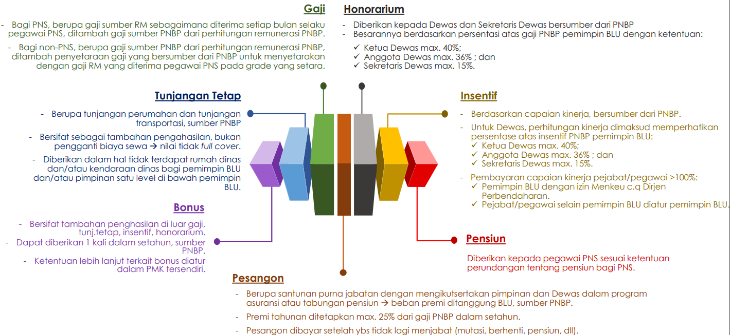
Komponen Remunerasi
Komponen Remunerasi

Slide 20
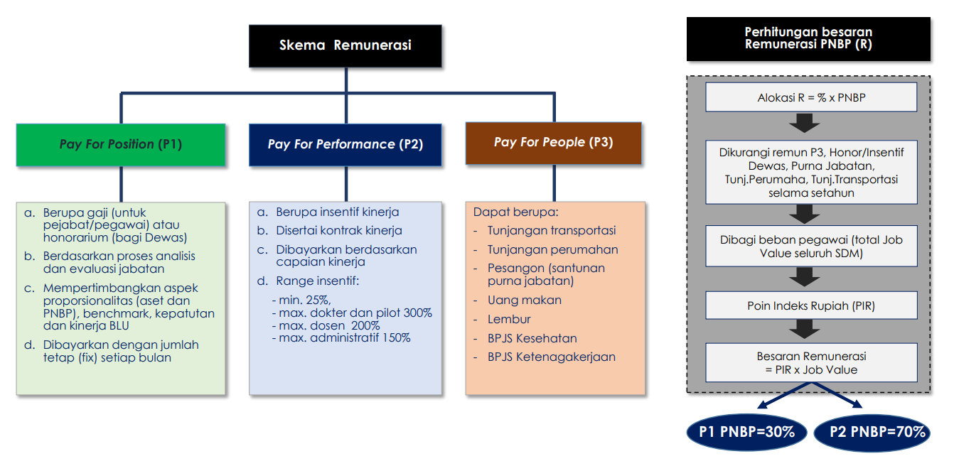
Skema & Metode Perhitungan Remunerasi

Slide 21
Pengusulan dan Penetapan
Pemimpin BLU mengajukan usulan remunerasi kepada Menteri/Pimpinan Lembaga.
Usulan remunerasi dapat berupa usulan remunerasi baru dan/atau usulan perubahan remunerasi.
Usulan remunerasi disampaikan dalam bentuk dokumen pengusulan yang disusun dan ditandatangani oleh Pemimpin BLU.
Dalam hal usulan remunerasi berupa usulan perubahan remunerasi, dapat dilakukan dengan memenuhi ketentuan terkait minimum jangka waktu pengajuan, besaran capaian kontrak kinerja, dan kesehatan keuangan BLU.
Pedoman terkait minimum jangka waktu pengajuan, besaran capaian kontrak kinerja, dan kesehatan keuangan BLU diatur dengan Peraturan Direktur Jenderal Perbendaharaan.
Menteri/Pimpinan Lembaga melakukan reviu atas dokumen pengusulan remunerasi.

Slide 22
Pengusulan dan Penetapan
Menteri/Pimpinan Lembaga menyampaikan usulan remunerasi disertai dokumen usulan remunerasi yang telah direviu kepada Menteri Keuangan.
Menteri Keuangan melakukan penilaian terhadap usulan remunerasi yang disampaikan Menteri/Pimpinan Lembaga.
Untuk penilaian usulan remunerasi, Menteri Keuangan dapat menunjuk suatu tim penilai.
Berdasarkan pertimbangan/rekomendasi dari tim penilai, Menteri Keuangan memberikan persetujuan atau penolakan terhadap usulan remunerasi.
Pertimbangan/rekomendasi dari tim penilai disusun berdasarkan hasil kajian dan penilaian terhadap usulan remunerasi.

Slide 23
Pengusulan dan Penetapan
Persetujuan terhadap usulan remunerasi ditetapkan oleh Menteri Keuangan dalam Keputusan Menteri Keuangan.
Penetapan terhadap usulan remunerasi, dapat berupa penetapan kolektif.
Penetapan kolektif dilakukan secara berjadwal pada bulan Februari dan bulan Agustus.
Penolakan terhadap usulan remunerasi, disampaikan melalui surat oleh Direktur Jenderal Perbendaharaan atas nama Menteri Keuangan kepada Menteri/Pimpinan Lembaga.
Dalam hal usulan remunerasi berupa bonus atas prestasi, pengajuan usulan dilakukan secara terpisah dari pengajuan usulan remunerasi.
Proses pengajuan usulan serta penilaian dan penetapan usulan remunerasi sebagaimana berlaku mutatis mutandis terhadap ketentuan pengajuan usulan dan penetapan Bonus atas Prestasi.

Slide 24
Tata Kelola BLU yang Baik
BLU wajib menerapkan Tata Kelola yang Baik secara konsisten dan berkelanjutan dalam setiap kegiatan usahanya pada seluruh tingkatan atau jenjang organisasi berpedoman pada PMK No. 129/2020, ketentuan peraturan perundang-undangan terkait, dan Praktik Bisnis yang Sehat dengan mengutamakan efisiensi dan produktivitas.
Tata Kelola yang Baik mengikuti prinsip transparansi, akuntabilitas, pertanggungjawaban, kemandirian, dan kewajaran.
Prinsip Tata Kelola yang Baik diatur dalam Lampiran IV yang merupakan bagian tidak terpisahkan dari Peraturan Menteri ini.
Pemimpin BLU membuat pedoman teknis, standar operasional prosedur, dan pedoman kerja Dewan Pengawas dan pimpinan BLU (board manual) sebagai bagian dari dokumen tata kelola BLU berpedoman pada Peraturan Menteri ini, ketentuan peraturan perundang- undangan terkait, dan Praktik Bisnis yang Sehat.
Pedoman kerja Dewan Pengawas dan pimpinan BLU menjelaskan secara garis besar hal-hal yang berkenaan dengan struktur organ pimpinan BLU dan Dewan Pengawas serta proses hubungan antara kedua organ dimaksud.
Pemimpin BLU menunjuk Pejabat Keuangan satu tingkat di bawah Pemimpin BLU sebagai penanggung jawab penerapan dan pemantauan Tata Kelola yang Baik pada BLU.

Slide 25
Penilaian dan Pelaporan atas Penerapan Tata Kelola BLU yang Baik
BLU wajib menyusun laporan pelaksanaan tata kelola pada setiap akhir tahun buku.
Muatan laporan pelaksanaan tata kelola sebagaimana dimaksud pada ayat (1) diatur dalam Lampiran IV PMK No. 129/2020.
BLU wajib menyampaikan laporan pelaksanaan tata kelola kepada Menteri Keuangan dan Menteri /Pimpinan Lembaga paling lambat 6 (enam) bulan setelah tahun buku berakhir.
Laporan pelaksanaan tata kelola wajib dipublikasikan pada laman (website) BLU paling lambat 6 (enam) bulan setelah tahun buku berakhir.
Penyampaian laporan pelaksanaan tata kelola kepada Menteri Keuangan ditujukan kepada: a. Direktur Jenderal Perbendaharaan; dan b. Kepala Kantor Wilayah Direktorat Jenderal Perbendaharaan sesuai dengan tempat kedudukan BLU.
BLU wajib melakukan penilaian sendiri (self-assessment) atas penerapan Tata Kelola BLU paling sedikit 1 (satu) kali dalam 1 (satu) tahun.

Slide 26
TERIMA KASIH

